Slide 1
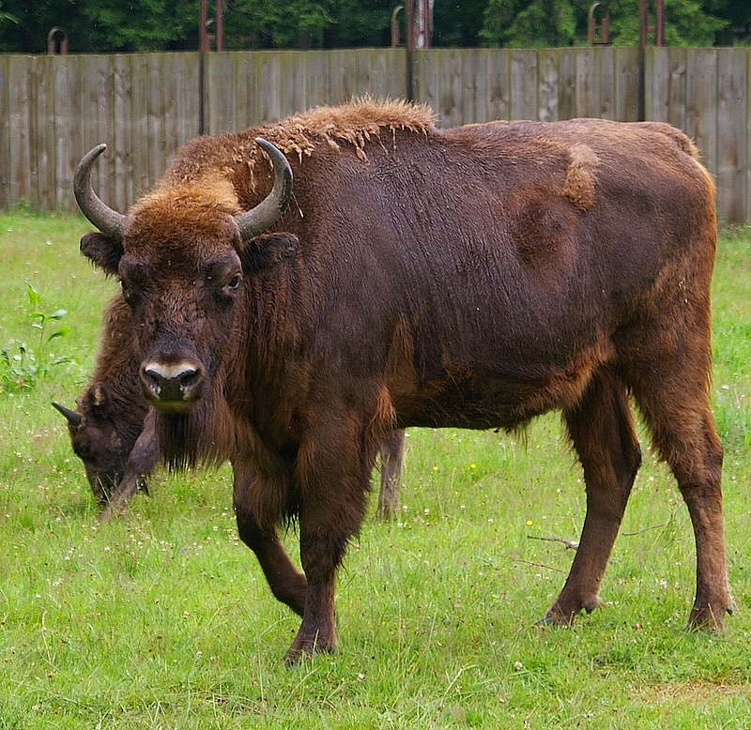
Żubr – der Wisent

Slide 2
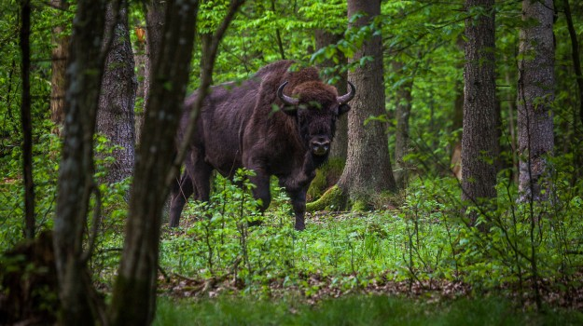
Der Wisent ist eine vom Aussterben
bedrohte Art.
Der Wisent ist der größte Landsäuger in Europa.
Der Wisent lebt im Wald.

Slide 3
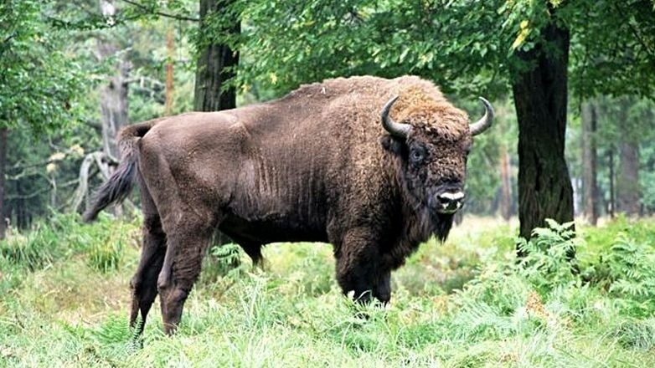
Der Wisent hat braunes Haar, einen Schwanz und zwei Hörner.
braunes Haar
zwei Hörner
ein Schwanz

Slide 4
Dziękuję za uwagę ☺

